Slide 1
世界遺産巡りの旅
キンデルダイクの風車網（オランダ）
ロダン・パソコン・スクール（脳トレクイズ）
写真が5か所変化するので見つけてくださいね！
オランダを代表する景観として欠かせない風車「キンデルダイクには19基の風車が運河沿いに並び、オランダ最大規模の風車群として知られています。
写真スポットとして人気です、ノスタルジックでかわいらしい景観はまるで童話の世界のようです。
クリックして問題へ問題へ進んでください。

Slide 2
１
２
３

Slide 3
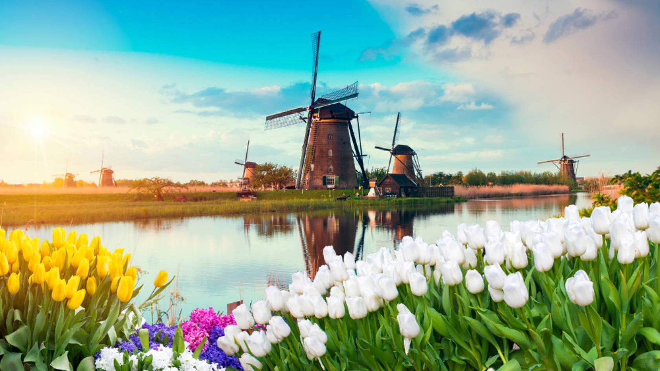
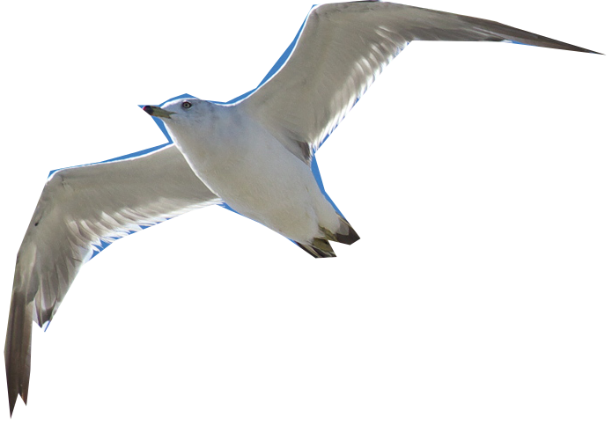
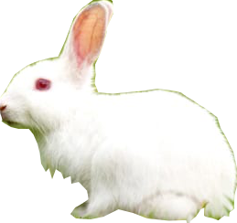

Slide 4
終 わ り
オランダ世界遺産の運河観光はいかがでしたか？
ロダン・パソコン・スクール
現れた変化は5つです、全部わかりましたか？
分からなかった人は分かるまでチャレンジしてね！！
再チャレンジはＥＳＣキーを押してください
次いで「スライドショー」「最初から」をクリックしてください。

